Slide 1
GENAI SEGUROS
Análise e comparação
de apólices D&O
n8n Low-Code Orchestrator
Modelos Nemotron (OpenRouter)
OCR.space Engine
Projeto Final InsurMinds
OCR, IA generativa e workflows n8n em um MVP funcional.
Oracle Cloud (OCI Self-Hosted)
Plataforma para extrair dados estruturados de apólices complexas e permitir consultas e comparações em linguagem natural.
I2A2 • InsurMinds
Outubro de 2026

Slide 2
02. CONTEXTO E DOR
A comparação manual perde tempo e contexto
Apólices D&O combinam linguagem técnica, formatos variados e informações espalhadas por muitas páginas.
1
Localizar cláusulas e valores
Limites de indenização, franquias e prazos diluídos em dezenas de páginas não estruturadas.
2
Comparar documentos com estruturas distintas
Cada seguradora organiza condições gerais, particulares e tabelas em layouts e termos proprietários.
O analista gasta tempo considerável apenas para localizar períodos de vigência, franquias e limites de indenização antes de conseguir avaliar as coberturas e tomar uma decisão técnica segura.
3
Registrar lacunas sem falsas conclusões
Diferenciar expressamente o que não está contratado do que simplesmente não foi localizado no documento.
Diretriz do Projeto: O projeto automatiza a organização inicial e mantém a revisão profissional como etapa necessária.
TRIAGEM RESPONSÁVEL

Slide 3
03. FLUXO DE PONTA A PONTA
Um fluxo único do documento à comparação
01 • ENVIO
02 • OCR
03 • ESTRUTURAÇÃO
04 • PERSISTÊNCIA
05 • CONSULTA
Upload de apólices
Extração Visual
Cadeia LLM
Base Tabular
Chat Interativo
Entrada em PDF ou imagem (JPEG, PNG, TIFF) recebida pelo formulário web.
Texto bruto extraído página por página e consolidado via JavaScript.
Normalização em JSON rígido com validação e parser de esquema.
Gravação e atualização das apólices usando o nome do arquivo como chave.
Agente em português para responder dúvidas e comparar apólices processadas.
Google Drive
OCR.space API
Nemotron / OpenRouter
Google Sheets
@n8n/chat Widget
CAMPOS ESTRUTURADOS NO MVP
Seguradora
Segurado
Limite de Indenização
Vigência

Slide 4
04. ARQUITETURA TÉCNICA
Arquitetura low-code orientada a eventos
CAMADA | TECNOLOGIA | RESPONSABILIDADE NO SISTEMA
1. Interface | GitHub Pages, HTML, CSS e JS | Apresentar o produto, encaminhar o upload e renderizar o chat.
2. Orquestração | n8n self-hosted na OCI | Executar os 3 workflows de automação e integrar os serviços.
3. Documentos | Google Drive e OCR.space | Armazenar os arquivos de entrada e extrair o texto de cada página.
4. IA Generativa | OpenRouter e Nemotron | Estruturar os dados em JSON e formular respostas com base na base.
5. Dados | Google Sheets | Manter a base relacional/tabular consultada pelo agente durante o chat.
Mensagem de Destaque:
Três workflows independentes separam upload, ingestão e consulta, viabilizando evolução modular.
Observação Técnica:
Credenciais protegidas no cofre do n8n. Instância self-hosted na Oracle Cloud (OCI, não-serverless).

Slide 5
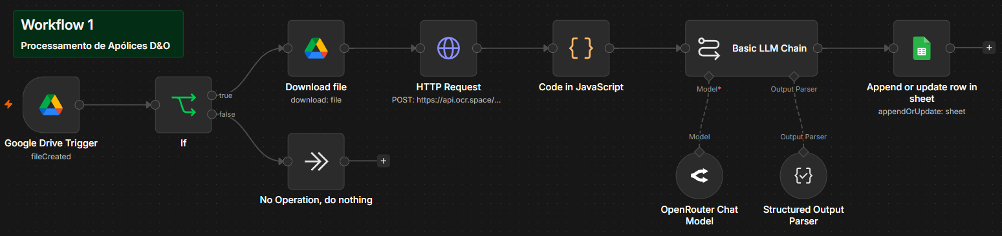
WORKFLOW 1
Ingestão e estruturação
n8n Canvas • Workflow 1
ETAPAS RESUMIDAS DO PIPELINE
1.
Drive detecta o arquivo: Polling na pasta a cada 5 min (PDF, JPEG, PNG, TIFF).
2.
OCR converte as páginas: OCR.space extrai o texto e nó JS concatena o conteúdo.
3.
LLM devolve JSON validado: Modelo Nemotron 120B extrai os 4 campos sob schema estrito.
4.
Sheets adiciona ou atualiza: Upsert na planilha usando o nome do arquivo como chave única.
OpenRouter Model (Nemotron) + Structured Output Parser
Controle de Confiabilidade: Temperatura zero, saída JSON validada e a regra estrita “Não encontrado” reduzem variações e explicitam lacunas.
nvidia/nemotron-3-super-120b

Slide 6
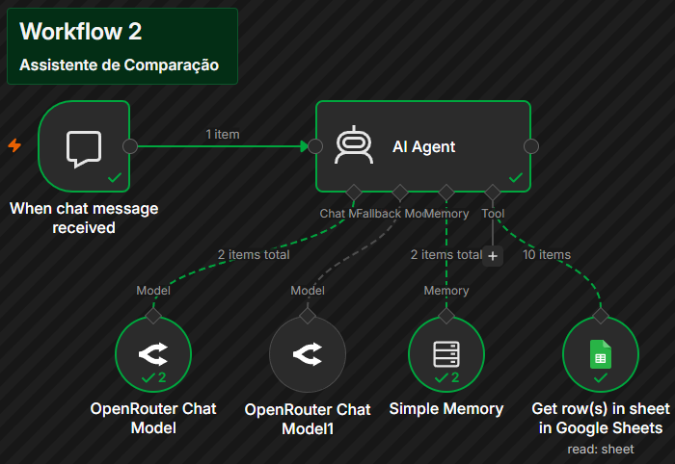
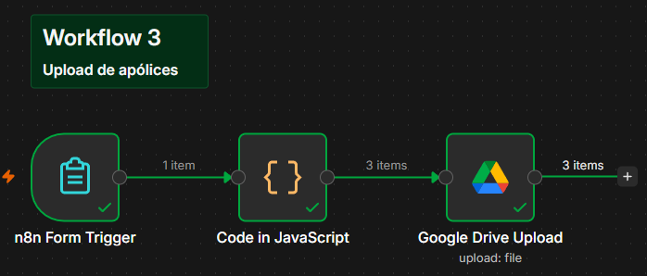
06. EXPERIÊNCIA DO USUÁRIO
Upload simples e comparação em linguagem natural
Upload (Workflow 3)
Front-End
Assistente (Workflow 2)
Agente de IA
O formulário aceita múltiplos arquivos e envia cada item para a pasta de entrada com tratamento de lote assíncrono.
O agente consulta a planilha antes de responder e compara limites e vigências já processados, utilizando memória multi-turno.
Suporte: PDF, JPEG, PNG e TIFF
Modelo: Nemotron-3.5-lightning via OpenRouter
* O agente não lê o PDF original durante a conversa: ele opera rigorosamente sobre os campos previamente extraídos na base tabular.

Slide 7
07. RIGOR TÉCNICO E TRANSPARÊNCIA
Confiabilidade e limites do MVP
Controles Implementados
Limites Atuais do MVP
✓
Filtro de formatos aceitos: restringe a extensão no gatilho.
•
OCR gratuito e polling a cada 5 minutos (não instantâneo).
✓
Saída estruturada com parser JSON: valida campos estritos.
•
Apenas quatro campos estruturados no esquema inicial.
✓
Consulta obrigatória à base: força Tool Calling antes de responder.
•
Ausência de citação do trecho-fonte e número da página.
✓
Regra para indicar dados não encontrados: impede inferências falsas.
•
Valores e vigências armazenados como texto (sem tipagem financeira).
✓
Aviso de revisão profissional: disclaimer claro na interface.
•
Sem autenticação do usuário final e sem dataset de precisão medido.
“As respostas apoiam a análise. O texto oficial da apólice continua sendo a referência.”

Slide 8
PRÓXIMOS PASSOS
Uma base funcional para evoluir
01. EVIDÊNCIAS
02. COBERTURA
03. OPERAÇÃO
04. SEGURANÇA
Rastreabilidade
Expansão de Domínio
Escalabilidade
Conformidade
Armazenar trecho-fonte, página de origem e nível de confiança da extração.
Extrair cláusulas completas, exclusões, franquias e sublimites contratuais.
Adicionar filas, retentativas automatizadas, status em tempo real e testes de regressão.
Implementar autenticação RBAC, segregação de dados e retenção compatível com a LGPD.

Slide 9
EQUIPE & DEMONSTRAÇÕES
GenAI Seguros
AMBIENTES & REPOSITÓRIO
Acesse a Demonstração Online
INTEGRANTES DO PROJETO — INSURMINDS (I2A2)
🌐
Live Web App
raguiareng.github.io ↗
Bruno Corrêa • Jhiovana Silva Ribeiro • Luis R. G. Pereira
Rodrigo Medeiros Costa • Rodrigo Souza Aguiar
💻
Repositório GitHub
/n8n-policy-comparator ↗
Obrigado!

